Slide 1


JOHN, LIGHT, LOVE, LIFE VI

Slide 2

#1 | Waarheid | Leerstellig | Persoon van Christus | Vals Lering
#2 | Lewe | Geestelik | Ontvangs van Gees | Duiwel
#3 | Lig | Moreel | Beoefen Geregtigheid | Wetteloosheid
#4 | Liefde | Sosiaal | Die Broederskap | Haat

Slide 3
‘Hieruit ken ons die Gees van die waarheid en die gees van die dwaling’ (1 Jh 4:6)

Slide 4
1 Jh 4:7-21.
‘Geliefdes, laat ons mekaar liefhê; want die liefde is uit God, en elkeen wat liefhet, is uit God gebore en ken God. Hy wat nie liefhet nie, het God nie geken nie, want God is liefde.

Slide 5
1 Jh 4:7-21.
Hierin is die liefde van God tot ons geopenbaar, dat God sy eniggebore Seun in die wêreld gestuur het, sodat ons deur Hom kan lewe.

Slide 6
1 Jh 4:7-21.
Hierin is die liefde: nie dat ons God liefgehad het nie, maar dat Hy ons liefgehad het en sy Seun gestuur het as ‘n versoening vir ons sondes. Geliefdes, as God ons so liefgehad het, behoort ons ook mekaar lief te hê.

Slide 7
1 Jh 4:7-21.
Niemand het God ooit aanskou nie. As ons mekaar liefhet, bly God in ons en het sy liefde in ons volmaak geword. Hieraan weet ons dat ons in Hom bly en Hy in ons, dat Hy ons van sy Gees gegee het.

Slide 8
1 Jh 4:7-21.
En ons het aanskou en ons getuig dat die Vader die Seun as Verlosser van die wêreld gestuur het. Elkeen wat bely dat Jesus die Seun van God is - God bly in hom, en hy in God.

Slide 9
1 Jh 4:7-21.
En ons het die liefde wat God tot ons het, leer ken en geglo. God is liefde; en hy wat in die liefde bly, bly in God, en God in hom. Hierin het die liefde by ons volmaak geword, dat ons vrymoedigheid kan hê in die oordeelsdag; want soos Hy is, is ons ook in hierdie wêreld.

Slide 10
1 Jh 4:7-21.
Daar is geen vrees in die liefde nie; maar die volmaakte (of perfekte) liefde dryf die vrees buite, want die vrees sluit straf in, en hy wat vrees, het nie volmaak geword in die liefde nie.

Slide 11
1 Jh 4:7-21.
Ons het Hom lief, omdat Hy ons eerste liefgehad het. As iemand sê: Ek het God lief - en sy broeder haat, is hy ‘n leuenaar; want wie sy broeder wat hy gesien het, nie liefhet nie, hoe kan hy God liefhê wat hy nie gesien het nie?

Slide 12
1 Jh 4:7-21.
En hierdie gebod het ons van Hom dat hy wat God liefhet, ook sy broeder moet liefhê.’

Slide 13
Sleutelwoorde: Geliefdes, Liefde, Lief, Liefhet, Liefhê & Liefgehad…

Slide 14
‘Want nou sien ons deur ‘n spieël in ‘n raaisel, maar eendag van aangesig tot aangesig.’ (1 Kor 13:12)

Slide 15
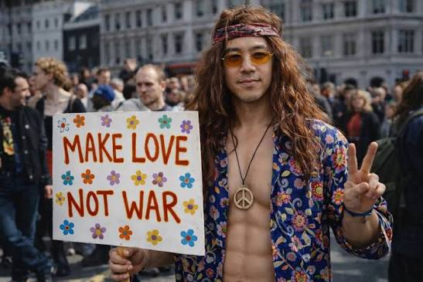

Slide 16
‘Laat ons mense maak na ons beeld, na ons gelykenis…’ (Gen 1:26)

Slide 17
‘maar God bewys sy liefde tot ons daarin dat Christus vir ons gesterf het toe ons nog sondaars was.’ (Rom 5:8)

Slide 18
‘Die HERE het ‘n welgevalle aan julle gehad en julle uitverkies, nie omdat julle meer was as al die ander volke nie, want julle was die geringste van al die volke. Maar omdat die HERE julle liefgehad en die eed gehou het wat Hy vir julle vaders gesweer het, het die HERE julle met ‘n sterke hand uitgelei…’ (Deut 7:7-8)

Slide 19
‘Want so lief het God die wêreld gehad, dat Hy sy eniggebore Seun gegee het, sodat elkeen wat in Hom glo, nie verlore mag gaan nie, maar die ewige lewe kan hê. Want God het sy Seun in die wêreld gestuur nie om die wêreld te veroordeel nie, maar dat die wêreld deur Hom gered kan word.’ (Jh 3:16-17)

Slide 20
‘Hierin is die liefde van God tot ons geopenbaar, dat God sy eniggebore Seun in die wêreld gestuur het, sodat ons deur Hom kan lewe.’ (1 Jh 4:9)

Slide 21
‘Want Hy het Hom wat geen sonde geken het nie, sonde vir ons gemaak, sodat ons kan word geregtigheid van God in Hom.’ (2 Kor 5:21)

Slide 22
‘This is love: not that we loved God, but that he loved us and sent his Son as an atoning sacrifice for our sins.’ (1 Jh 4:10)

Slide 23
Rom 5:5
‘en die hoop beskaam nie, omdat die liefde van God in ons harte uitgestort is deur die Heilige Gees wat aan ons gegee is.’

Slide 24
#1, Dis ‘n Getroue Liefde…
#2, Dis ‘n Vreeslose Liefde…
#3, Dis ‘n Broederskaps Liefde…

Slide 25
‘Ons het Hom lief, omdat Hy ons eerste liefgehad het.’ (1 Jh 4:19)

Slide 26
‘Ons het lief, omdat Hy ons eerste liefgehad het.’ (1 Jh 4:19)

Slide 27
We prove our love in annoying places of intimate contact with unlikeable people…

